Slide 1
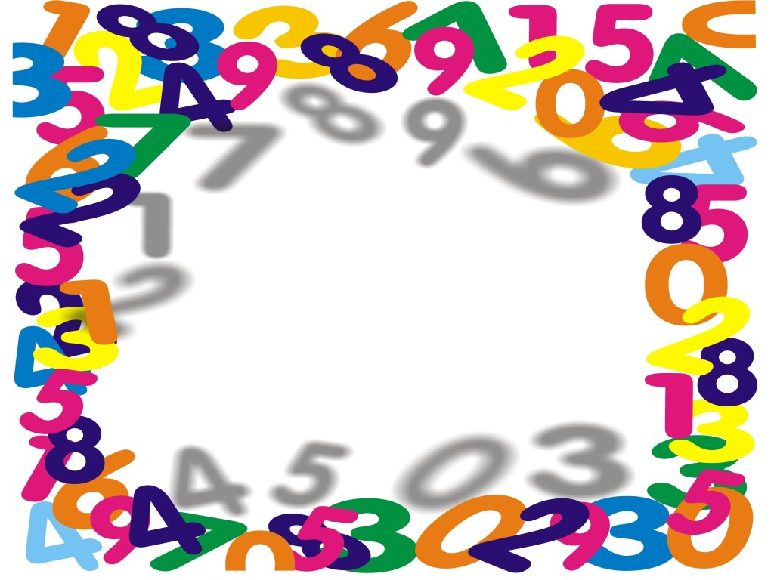
玩出了名堂
绍兴市鲁迅小学 柯民军

Slide 2
一、读、感、悟

Slide 3
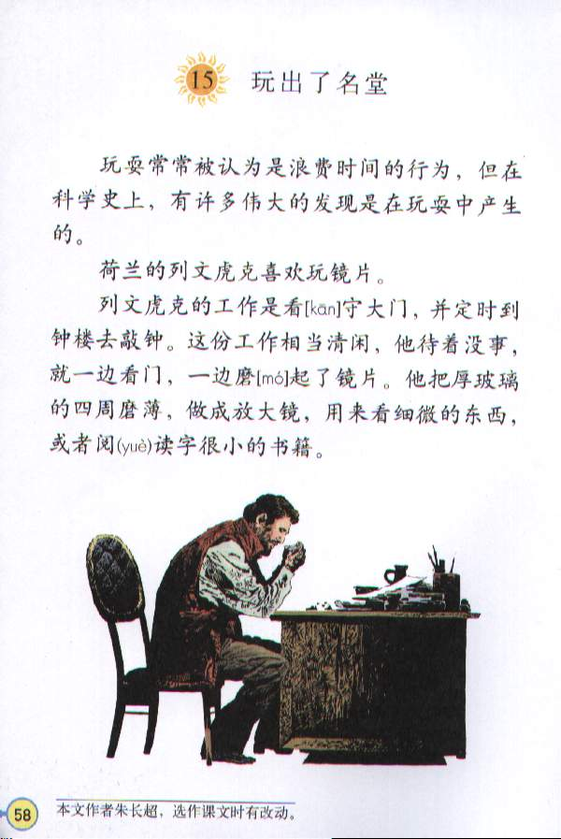

Slide 4
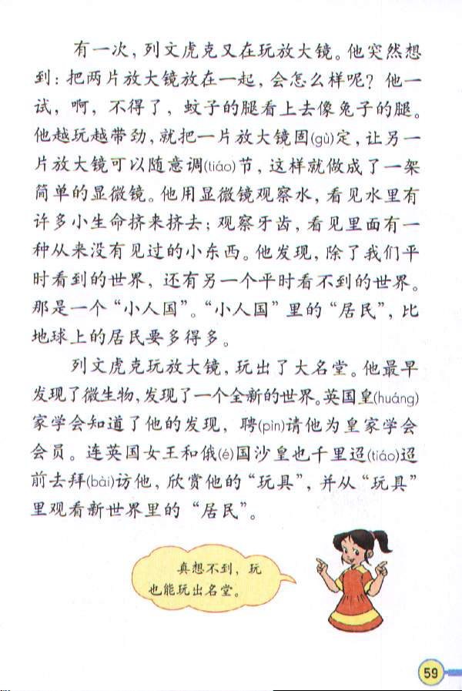

Slide 5
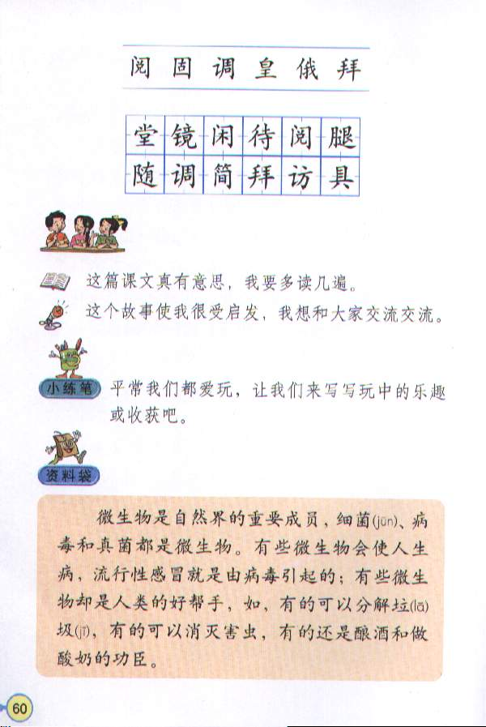

Slide 6


读
1、默读思考：列文虎克是怎么发明显微
镜？又是怎么发现微生物
的？划有关的句子，并标
注关键词。
2、小组合作探究：你画了哪些句子和关键
词？为什么画这些词？

Slide 7

1、朗读句子
2、理解关键词
3、体会词句的作用
感

Slide 8

悟：
1、小结填空：
列文虎克玩放大镜，发明了( )
玩显微镜，发现了( )。
2、列文虎克玩出了大名堂呢？课文最后是怎么说的？齐读课文有关段落。用自己的话说说这个大名堂。

Slide 9

二、深入探究，拓展理解
1、交流相关资料，更多了解列文虎克
2、说一说，列文虎克玩中的发明、发现
给了你什么乐趣或收获？

Slide 10
三、尝试从自己的玩耍中体会“名堂”：
1、小组交流：我玩……，发现了……。
或我玩……，体会到……。
2、小组推荐：我们谁玩出了名堂，他的发现了（或发明了或体会到了） ……

Slide 11

四、感情朗读，表达敬意
1、按自己喜欢的方法读
2、全体齐读，

Slide 12

作业：
写一写，自己玩中的乐趣与收获

